Slide 1
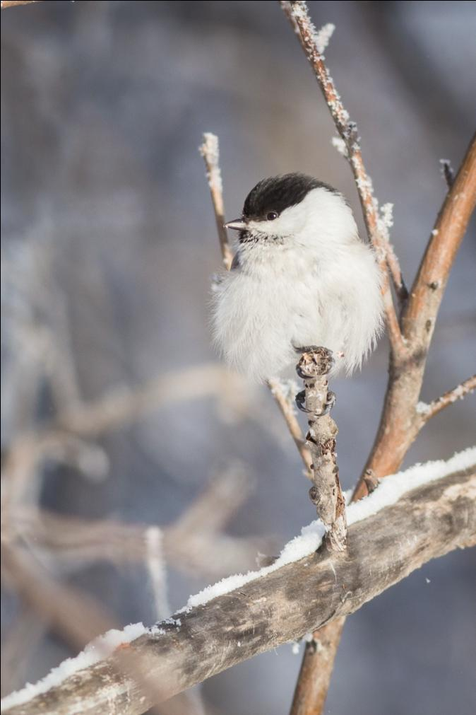
Гаичкин алфавит
МБУ ДО
«Дом детского творчества»
Автор Чебаков Дмитрий, 12 лет
ТО «Академия природы»
Руководитель
Выголова Ираида Ивановна,
педагог дополнительного образования

Slide 2
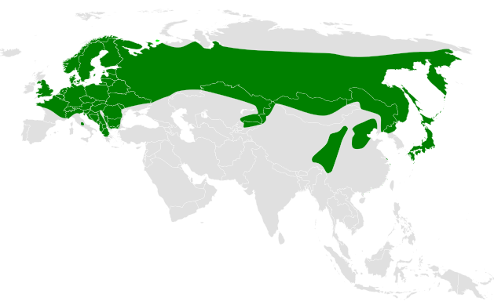
Ареал обитания
Буроголовая гаичка обитает в густых хвойных лесах Евразии, Канады, Америки и Кавказа, реже в горных областях северного полушария, Кавказских гор, Карпат.

Slide 3
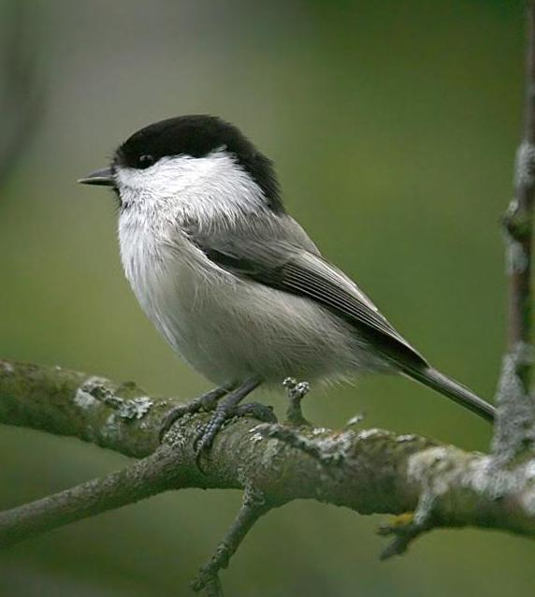
Буроголовая гаичка
Голова пухляка сверху черная с бурым оттенком; шапочка заходит далеко назад, захватывая затылочную область. Эта шапочка черная, поэтому название “буроголовая гаичка” скорее говорит о сходстве этой птички с черноголовой гаичкой (у последней шапочка всё же темнее).

Slide 4
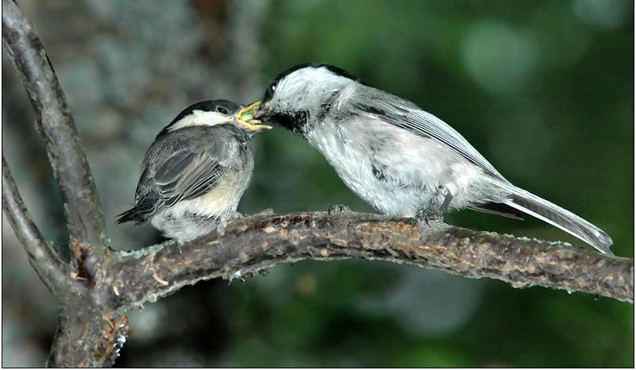
Выкармливание
Молодняк пухляки выкармливают гусеницами бабочек, пауками и личинками пилильщиков.

Slide 5
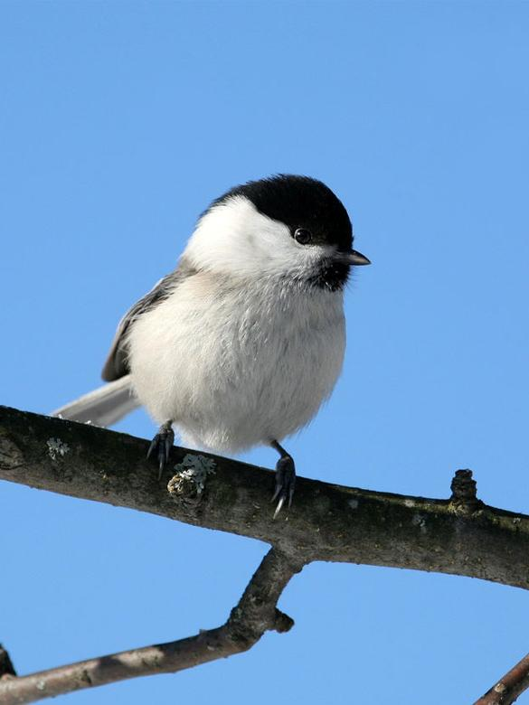

Голос
Пение пухляка можно услышать круглогодично, наиболее интенсивно оно проявляется с февраля до конца весны, а также во второй половине лета. Его вокальный репертуар не столь разнообразен, как у черноголовой гаички. Различают два основных типа песни: демонстративную, которая используется для привлечения партнёра, и территориальную для маркировки гнездового участка.

Slide 6
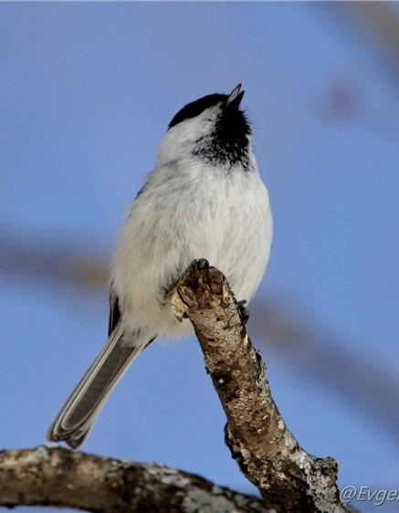
Голос
Территориальная песня более тихая, похожа на булькающую трель в сочетании с прерывистым писком. Она больше характерна для самцов, чем для самок. Кроме двух основных типов, ряд орнитологов также выделяет «журчащую» песню, которую издаёт самец при ухаживании за самкой.

Slide 7
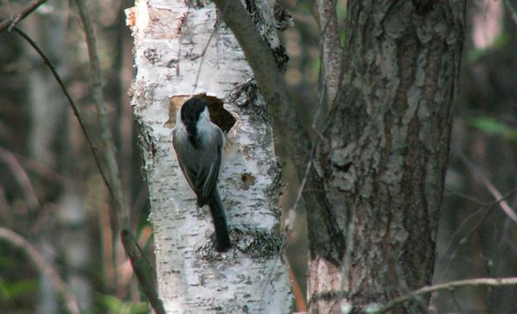
Дупло
Дупло парочка долбит совместно, вглубь сантиметров на 20, с довольно широким входным отверстием – до 8 см. На кропотливый труд уходит в среднем до 2 недель. Обустраивают жилище гаички корой, веточками, перышками и шерстью животных. И они никогда не используют мох для выстилки гнезда.

Slide 8
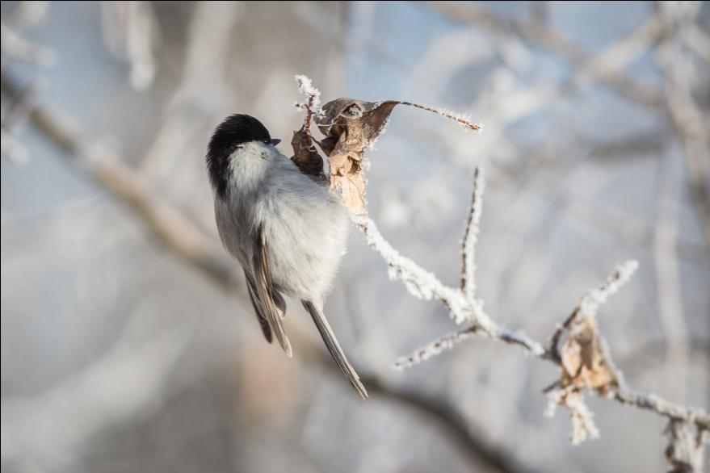
Запасы
У гаичек есть мания делать многочисленные тайники с запасом семян. Но вот только память их практически всегда подводит. Очень редко они впоследствии могут сами отыскать свои сокровища, и из уймы подобных хранилищ затем прорастают новые деревья, для новых поколений гаичек.

Slide 9
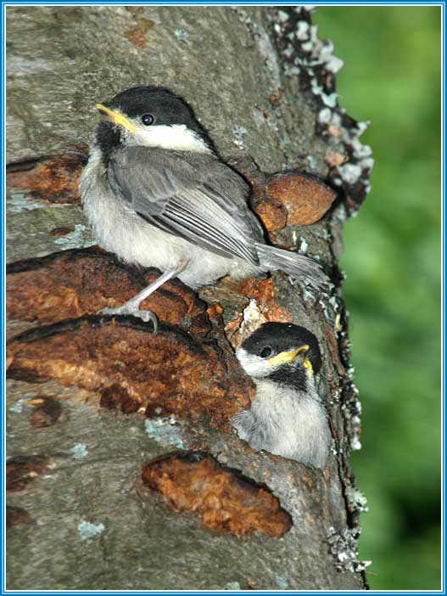
Июль – месяц, когда появляются летные птенцы.

Slide 10
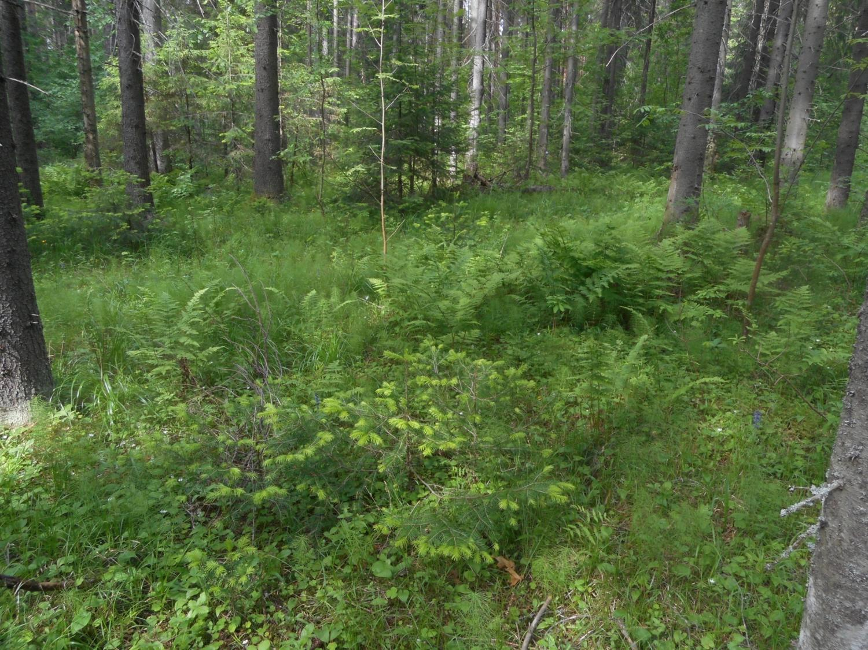
Лес – это основное место обитания пухляка. Птицы живут в хвойных, лиственных и смешанных лесах очень разного характера, предпочитая заболоченные пойменные леса, выбирая глухие участки подальше от человека. Пухляка можно увидеть и в наших, карагайских, лесах.

Slide 11
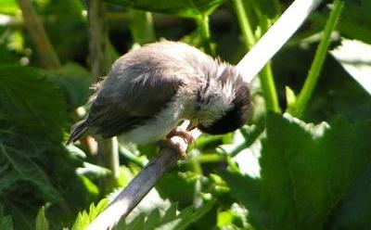
Молодняк
Подросшие молодые гаички присоединяются к нескольким представителям старшего поколения, и новообразованная стайка вливается к другим пернатым. Все вместе они исследуют северные районы для сооружения гнезд и вывода своего потомства.

Slide 12
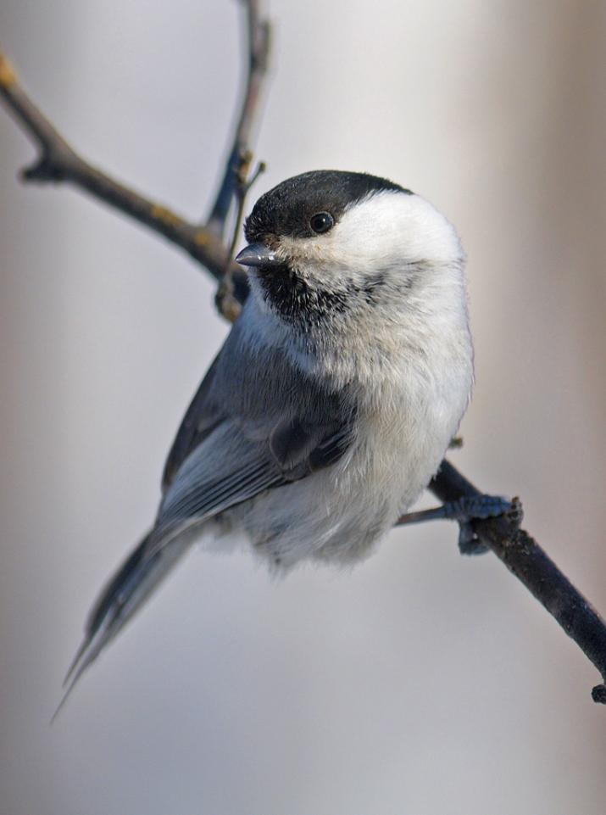
Научная классификация
Царство: Животные
Класс: Птицы
Отряд: Воробьинообразные
Семейство: Синицевые
Род: Гаички
Вид: Буроголовая гаичка

Slide 13
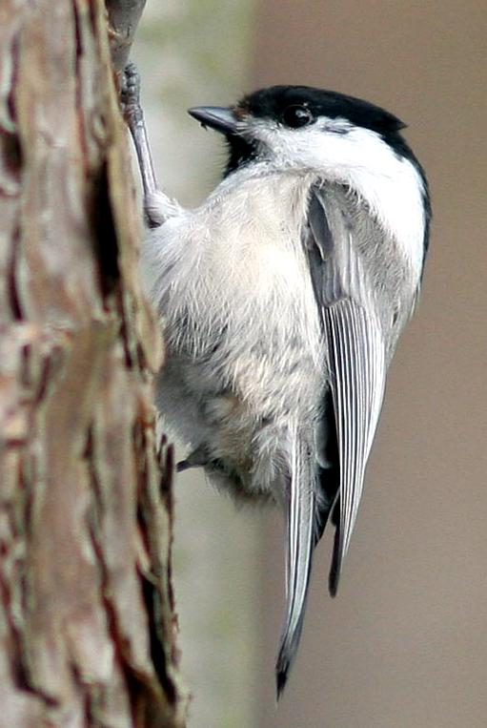
Описание
Буроголовая гаичка – небольшая серовато-бурая птица плотного телосложения, с большой головой, короткой шеей. Длина тела 12-14 см, масса 9-14 г. Верх головы, затылок и передняя часть спины матово-чёрные (но не бурые, как можно определить по названию). Остальной верх — буровато-серый. Передняя часть горла отмечена большим чёрным пятном — «манишкой». Низ грязновато-белый, с лёгким охристым налётом на боках и подхвостье. Клюв тёмно-бурый, ноги тёмно-серые.

Slide 14
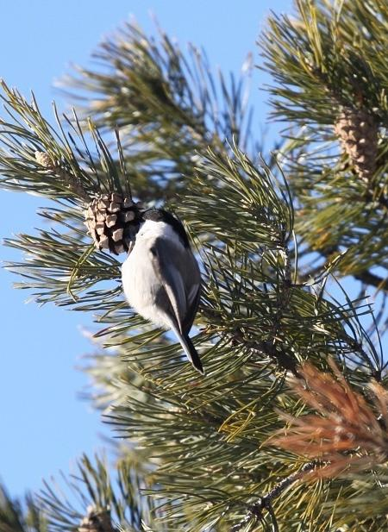
Питание
Питание пухляка очень разнообразно. Летом рацион взрослых птиц разделён примерно поровну между животными и растительными кормами, а зимой до трёх четвертей состоит из пищи растительного происхождения, главным образом семян хвойных деревьев.

Slide 15
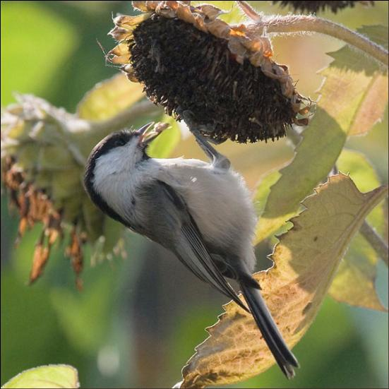
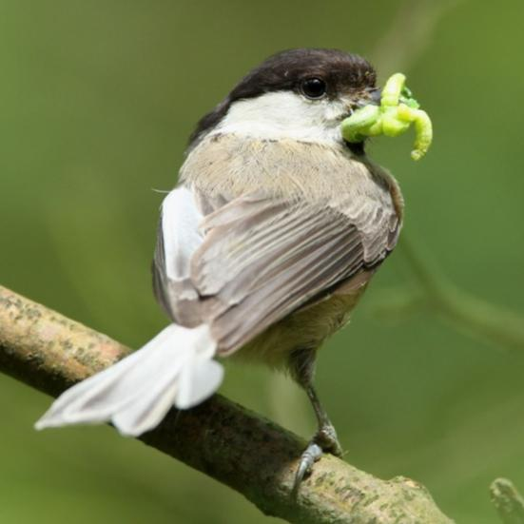
Питание
В меню пухляка из беспозвоночных входят пауки, мелкие жуки, бабочки на всех стадиях развития, равнокрылые, перепончатокрылые и другие насекомые. Из растительной пищи употребляет пшеницу, ячмень, овёс, кукурузу. Кормится семенами сосны, ели и можжевельника, лопуха, берёзы, ольхи, хмеля и других растений.

Slide 16
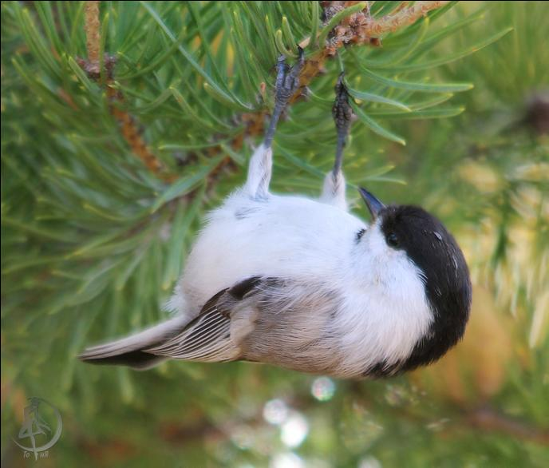
Питание
Кормится пухляк в среднем и нижнем ярусе леса, в том числе среди низких кустарников и подлеска, однако на землю опускается редко. Часто эту птицу можно увидеть свесившуюся головой вниз на очень тонкой веточке. Зимой разыскивает уснувших насекомых в укромных местах стволов и хвои деревьев.

Slide 17
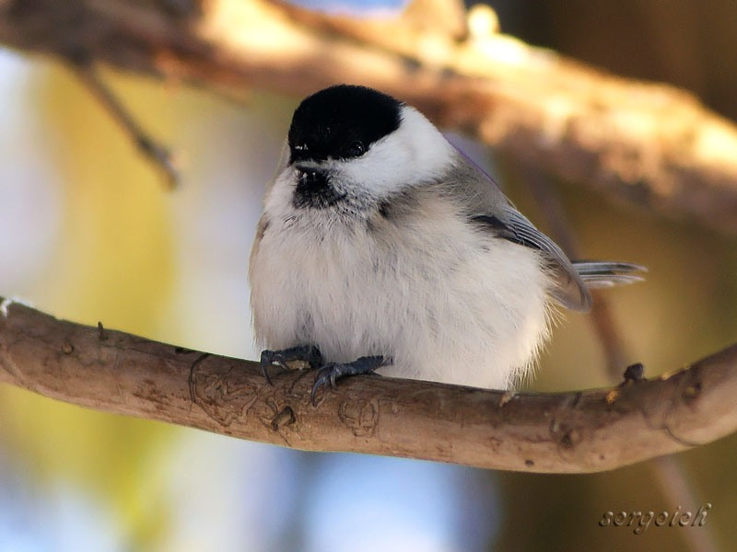
Пухляк
Русское название пухляк получил за манеру сильно распушать оперение в ненастную погоду.

Slide 18
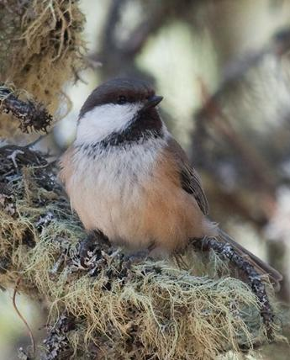
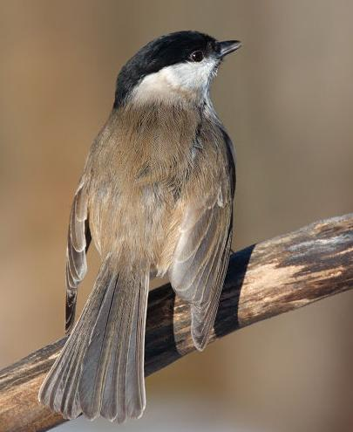
Родственники
На территории России обитают еще 2 вида гаичек:
Сероголовая гаичка
Черноголовая гаичка

Slide 19
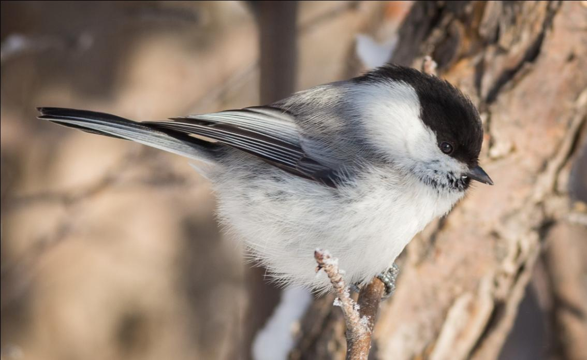
Статистика
Из 1 тысячи слетков до первого сезона размножения доживают примерно 300, до 5-летнего возраста - 39, до 10 лет - 3 птицы.

Slide 20
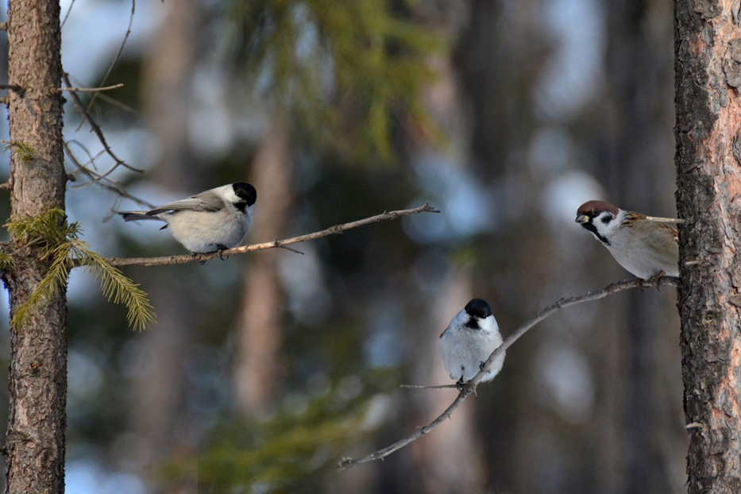
Характерные особенности
Пухляки – птицы оседлые, изредка могут кочевать.

Slide 21
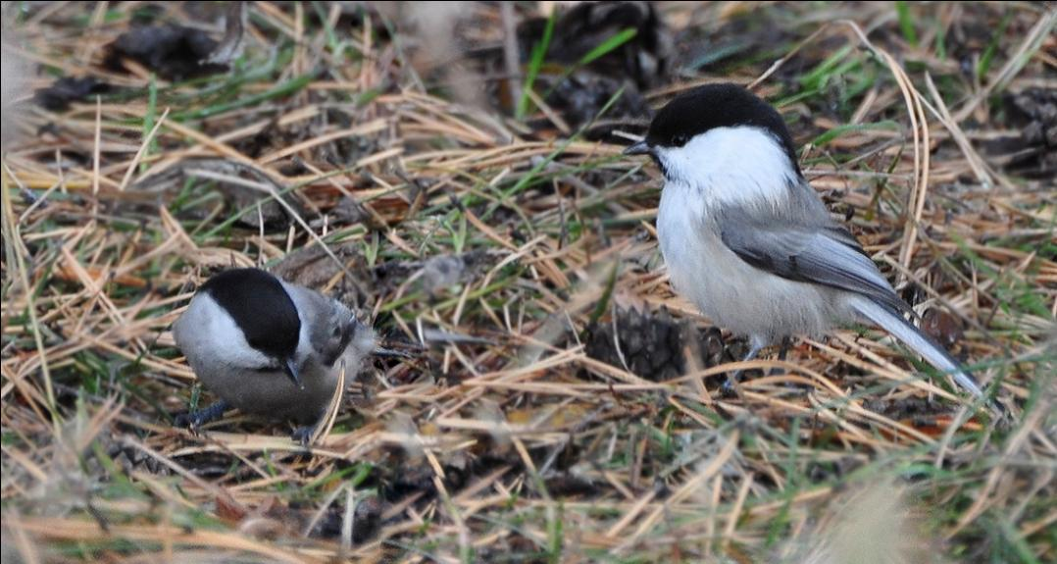
Характерные особенности
Можно сказать, что это семейные пернатые. Свою вторую половинку они ищут задолго до периода размножения, осенью подбирая себе пару, обустраивая семейное гнездышко, и только через полгода счастливой совместной жизни начинают готовиться к выведению потомства.

Slide 22
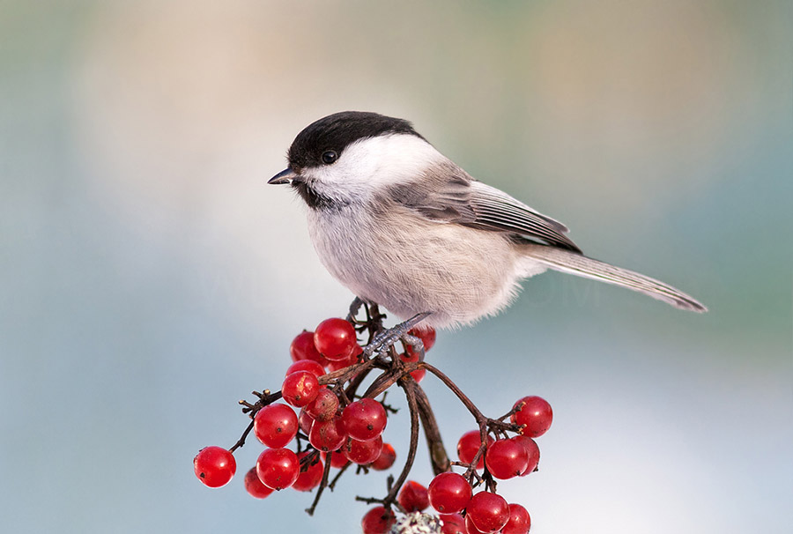
Ягоды рябины, клюквы, черники, брусники, кизильника входят в меню буроголовой гаички.

Slide 23
Источники информации
Рябицев В.К. Птицы Урала, Приуралья и Западной Сибири: Справочник-определитель. – Екатеринбург: Изд-во Урал. Ун-та, 2002. – 608 с.: ил.
Буроголовая гаичка птица. Образ жизни и среда обитания буроголовой гаички: https://givotniymir.ru
Буроголовая гаичка: http://domikdomovenka.ru/products/burogolovaya-gaichka
Гаичка буроголовая: http://sinizi.narod.ru/gayka.html
Голос буроголовой гаички: http://onbird.ru/opredelitel-ptic/burogolovaya-gaichka/golos

